Slide 1
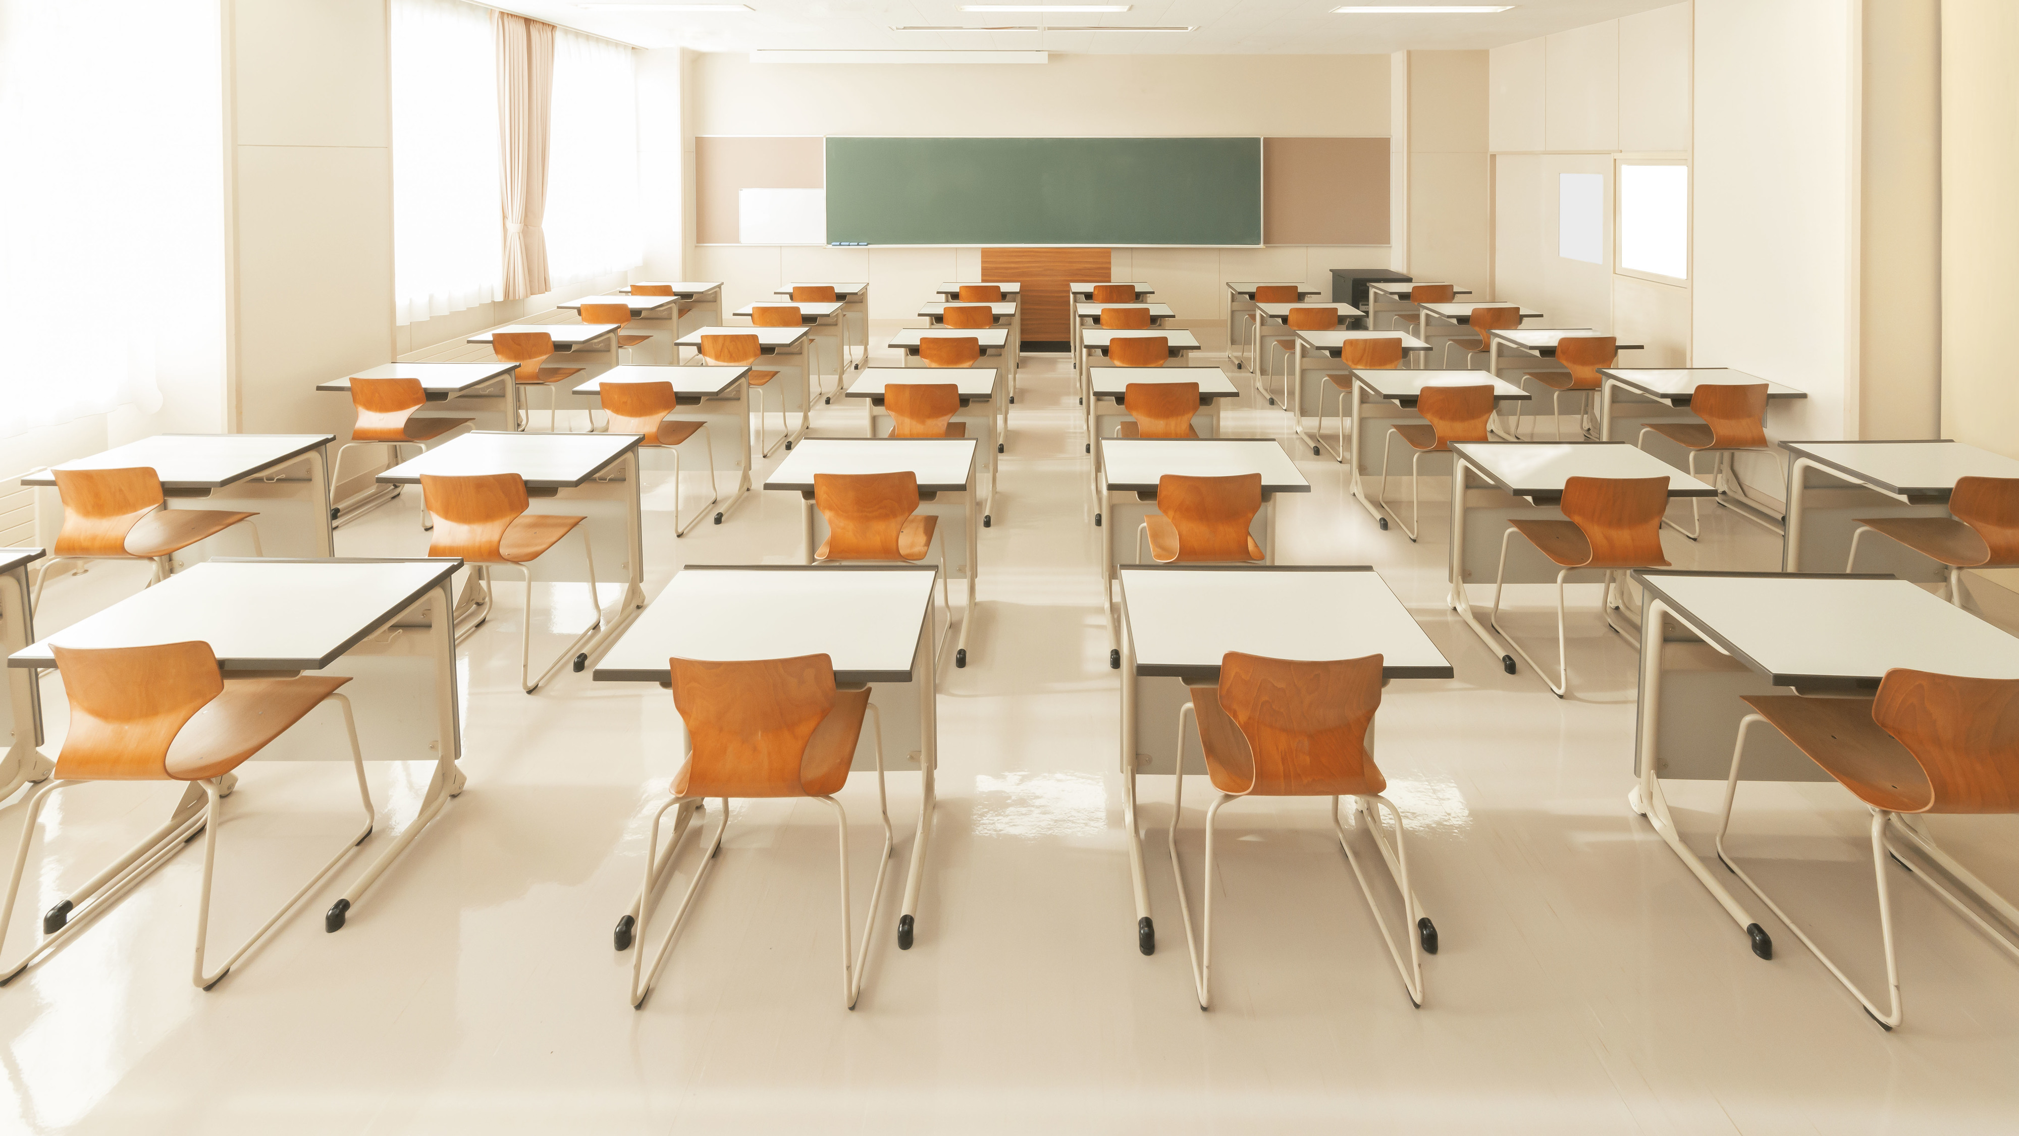
令和6年度見守り活動委員
活動説明
大津中PTA

Slide 2
見守り活動委員とは・・・？
見守り活動委員は大津中学校または一部大津町で実施されるイベントに際し、巡回活動や交通誘導をすることで生徒、その他地域の方々を安全へ導く活動を行う委員です。
簡単に言うと、防犯パトロールやイベント等での交通誘導が活動のメインとなります。
大津中PTA

Slide 3
令和5年度見守り活動委員活動内容
令和5年5月
大津中美化作業交通整理
大津中体育大会の前の週に行われる美化作業時の交通整理を行う予定でした。
当日、朝から対応の予定で進めていたが雨天にて中止となった。
大津中PTA

Slide 4
令和5年度見守り活動委員活動内容
令和5年5月
大津中体育大会交通整理
大津中体育大会当日の朝の交通整理を担当した。
令和5年度は大津中への車両の乗り入れ、また周辺施設の駐車について制限されていた為、朝から一部の駐車場の交通整理のみを実施。
体育大会中の交通整理はなかった。
大津中PTA

Slide 5
令和5年度見守り活動委員活動内容
令和5年8月
「大津地蔵祭り」パトロール
大津町で毎年行われる「大津地蔵祭り」、大津中学校の生徒達も多数参加することもあり、防犯パトロールを行った。
大津中の先生達、大津町役場の職員の方と一緒に対応した。
大津中PTA

Slide 6
令和5年度見守り活動委員活動内容
令和5年11月～令和6年3月
防犯パトロール
大津中学校にて毎年計画されている生徒達の下校時の防犯パトロールを行った。
近年、コロナウィルスの影響で規模縮小、または中止となっていたが、今年度より月曜日、木曜日の週2回で実施した。
大津中PTA

Slide 7
令和6年度見守り活動委員活動予定
令和6年
5月～6月:登校見守り活動
5月:大津中美化作業交通整理(3年)
5月:大津中体育大会交通整理
8月:大津地蔵祭りパトロール
8月:大津中美化作業交通整理(2年)(仮)
10月:大津中美化作業交通整理(1年)(仮)
11月～2月:防犯パトロール
大津中PTA

Slide 8
令和6年度見守り活動委員活動予定
見守り活動委員の活動は1年間トータルで見るとイベント数は多く見えますが、基本1人1役（1年間に1回）、いずれかのイベントにご協力頂く活動方針となります。
大津中PTA

Slide 9
令和6年度見守り活動委員活動予定
5月～6月:登校見守り活動
朝、生徒達の登校時間（7：30～7：50まで）に挨拶、交通安全をメインに大津中学校付近で行う見守り活動。
5月～6月までの期間で週2回(水/金)、1-1～3-4のクラス毎で1日1クラス3名ご参加頂く活動。
大津中PTA

Slide 10
令和6年度見守り活動委員活動予定
5月:大津中美化作業交通整理(3年)
年3回のうち、5月に行われる3年生を対象とした美化作業の日の朝からの交通整理。
3-1より2名、ご参加頂く活動。
大津中PTA

Slide 11
令和6年度見守り活動委員活動予定
5月:大津中体育大会交通整理
大津中体育大会当日の朝の交通整理。
3年生の見守り活動委員から3-1～3-3にて（1クラス2名）ご参加頂く活動。
大津中PTA

Slide 12
令和6年度見守り活動委員活動予定
8月:大津地蔵祭りパトロール
大津町地蔵祭り時の夜の防犯パトロール
①大津中PTAでのパトロール
8/23（金）：3-1、3-2(1クラス2名)
8/24（土）：3-3、3-4(1クラス2名)
②大津町PTAでのパトロール
8/23か8/24のどちらかで対応。（大津町PTA予定次第）3年生の見守り活動委員から3-4から2名、ご参加頂く活動。
大津中PTA

Slide 13
令和6年度見守り活動委員活動予定
8月:大津中美化作業交通整理(2年)(仮)
年3回のうち、8月頃に行われる2年生を対象とした美化作業の日の朝からの交通整理。
2-1より2名、ご参加頂く活動。
大津中PTA

Slide 14
令和6年度見守り活動委員活動予定
10月:大津中美化作業交通整理(1年)(仮)
年3回のうち、10月に行われる1年生を対象とした美化作業の日の朝からの交通整理。
1-1より2名、ご参加頂く活動。
大津中PTA

Slide 15
令和6年度見守り活動委員活動予定
11月～2月:防犯パトロール
夕方、部活動終わりの帰宅時間（18：30～19：00）にて交通安全、防犯をメインとした見守り活動。
11月～2月までの期間で週2回(月/木)、1-1～3-4のクラス毎で1日1クラス6名ご参加頂く活動。
（1、2年生は1クラス2回、3年生は1クラス1回実施予定）
大津中PTA

Slide 16
令和6年度見守り活動委員活動予定
イベント毎の活動人数
大津中PTA

Slide 17
前述しました令和6年度活動予定は活動開始段階での計画となり、状況によりイベントの追加/縮小等で計画と異なることもあります。
その際はご了承の上、ご協力の程、宜しくお願い致します。
大津中PTA

